Slide 1


UBND PHƯỜNG HƯNG ĐẠO
TRƯỜNG TIỂU HỌC HƯNG ĐẠO
Toán 4
Bài 16: Luyện tập chung (tiết 1)
Giáo viên: Tạ Thị Phương Lan

Slide 2
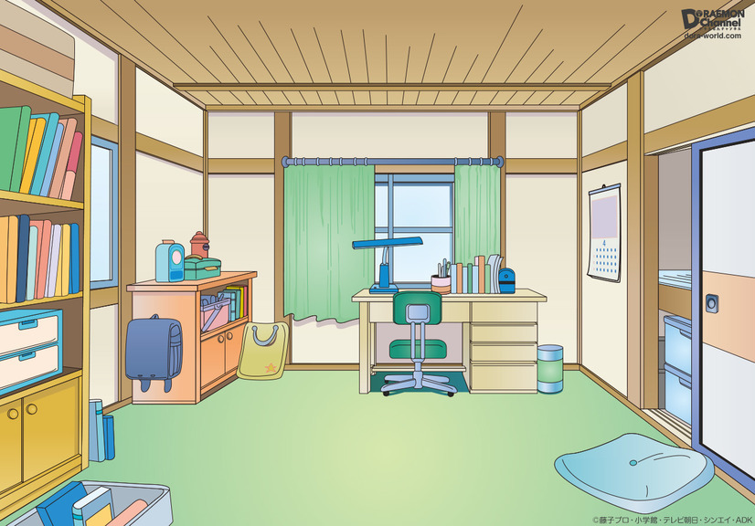
KHỞI ĐỘNG

Slide 3

Thêm 3 số trong dãy sau và nêu quy luật của dãy số đó
3, 6, 9, ……, ……….; ………
Viết nhanh một số có 9 chữ số

Slide 4
1
Hoàn thành bảng sau
Viết số | Lớp triệu |  |  | Lớp nghìn |  |  | Lớp đơn vị
 | Hàng trăm triệu | Hàng chục triệu | Hàng triệu | Hàng trăm nghìn | Hàng chục nghìn | Hàng nghìn | Hàng trăm | Hàng chục | Hàng đơn vị
34 938 060 |  | ? | ? | ? | ? | ? | ? | ? | ?
? | 2 | 9 | 9 | 7 | 9 | 2 | 4 | 5 | 8
??47?46 |  |  | 1 | 7 | ? | ? | 3 | ? | ?
3
4
9
3
8
0
6
0
299 792 458
1 747 346
4
7
4
6

Slide 5
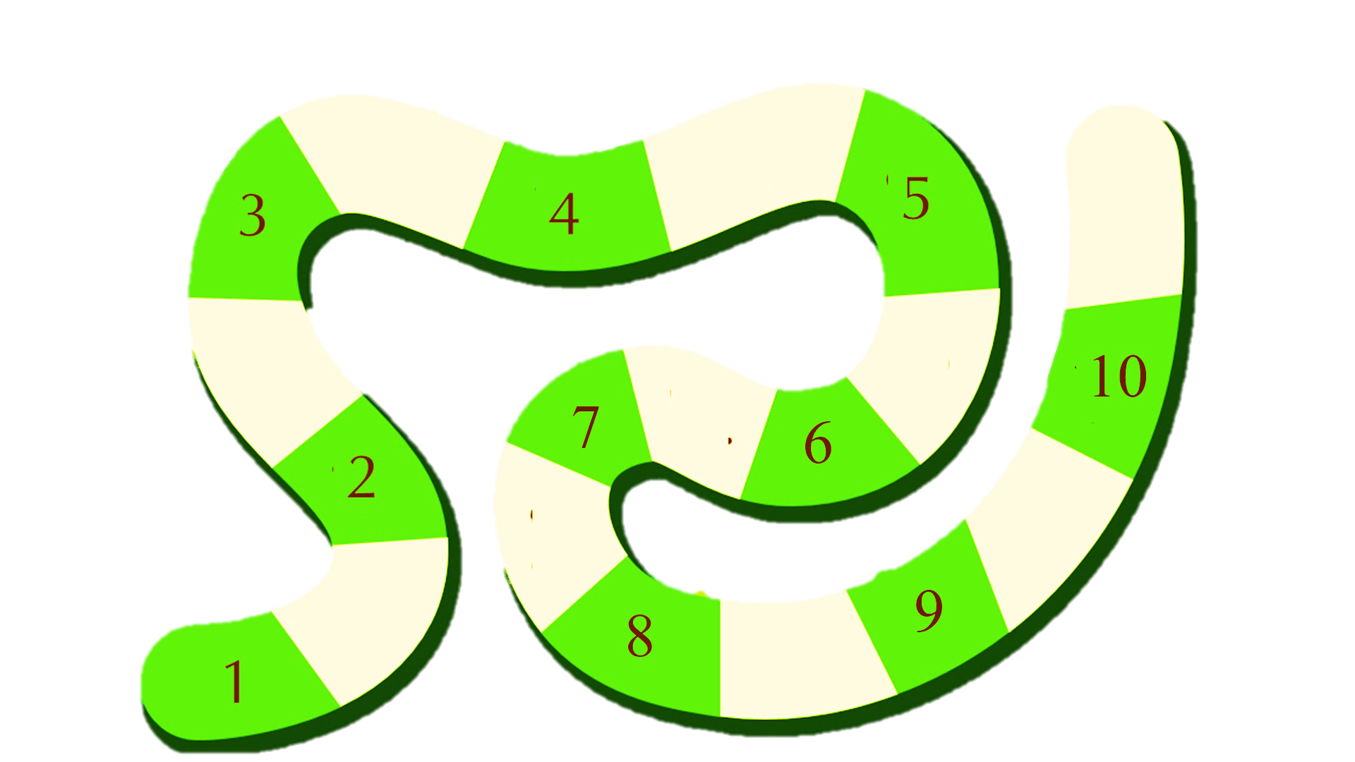





4
5

Slide 6
2. Mỗi chữ số được gạch chân dưới đây thuộc hàng nào, lớp nào?
Lớp triệu
Lớp nghìn
Lớp nghìn
Lớp đơn vị
6 800 287
124 443 993
607 330
3 101 983
Hàng triệu
Hàng nghìn
Hàng chục nghìn
Hàng chục
Notes:
Thiết kế: Hương Thảo – Zalo 0972.115.126. Các tài khoản khác đều là giả mạo, ăn cắp chất xám

Slide 7
4
5

Slide 8
3. Tìm chữ số thích hợp
a) 92 881 992 < 92 51 000
b) 931 201 > 93 300
?
9
0
?

Slide 9
4
5
Notes:
Thiết kế: Hương Thảo – Zalo 0972.115.126. Các tài khoản khác đều là giả mạo, ăn cắp chất xám

Slide 10
4. Hoàn thành bảng sau:
Số | 182 729 119 | 74 810 331 | 3 037 933 | 981 381 070
Giá trị của chữ số 7 | 700 000 | ? | ? | ?
70 000 000
7 000
70

Slide 11
4
5

Slide 12

5. Rô – bốt xếp các que tính để được số 3 041 975 như hình dưới đây. Em hãy di chuyển 2 que tính để được số có 9 chữ số.
Ta có thể di chuyển như sau:

Slide 13
Ta có thể di chuyển như sau:

Slide 14


Gv nhập vào đây
Gv nhập vào đây

Slide 15
Tạm biệt !

